Slide 2
Capítulo 6
LA PERSEVERANCIA DE LOS SANTOS
Pastor Moisés Peinado

Slide 3
"Aquellos a quienes Dios ha aceptado en el Amado, y ha llamado eficazmente y santificado por su Espíritu, y a quienes ha dado la preciosa fe de sus elegidos, no pueden caer del estado de gracia, sino que ciertamente perseverarán en él hasta el fin, y serán salvos por toda la eternidad, puesto que los dones y el llamamiento de Dios son irrevocables, por lo que Él continua engendrando y nutriendo en ellos la fe, el arrepentimiento, el amor, el gozo, la esperanza y todas las virtudes del Espíritu para inmortalidad".
Confesión Bautista de Fe 1689

Slide 5
1. NUESTRA FE DEBE PERSEVERAR HASTA EL FINAL
Mr. 13:13
[...] el que persevere hasta el fin, éste será salvo.
“Se necesitan
ver frutos”
Mt. 3:8
“Haced pues frutos dignos de arrepentimiento

Slide 6
“Pero alguno dirá: Tú tienes fe, y yo tengo obras. Muéstrame tu fe sin tus obras, y yo te mostraré mi fe por mis obras.
Stg. 2:18
“¿Mas quieres saber, hombre vano, que la fe sin obras es muerta?.
Stg. 2:20
Además os declaro, hermanos, el evangelio que os he predicado, el cual también recibisteis, en el cual también perseveráis; por el cual asimismo,
si retenéis la palabra que os he predicado, sois salvos, si no creísteis en vano.
1ª Co. 15:1, 2
Ver: Apocalipsis 2:7,10,11,17,25,26; 3:5,11,12,21.

Slide 7
2. LA OBEDIENCIA ES NECESARIA.
No que lo haya alcanzado ya, ni que ya sea perfecto; sino que prosigo, por ver si logro asir aquello para lo cual fui también asido por Cristo Jesús. Hermanos, yo mismo no pretendo haberlo ya alcanzado; pero una cosa hago: olvidando ciertamente lo que queda atrás, y extendiéndome a lo que está delante,
Flp. 3:12,13
Seguid la paz con todos; y la santidad, sin la cual nadie verá al Señor.
Heb. 12-14

Slide 8
Y en esto sabemos que nosotros le conocemos, si guardamos sus mandamientos. El que dice: Yo le conozco, y no guarda sus mandamientos, el tal es mentiroso, y la verdad no está en él; pero el que guarda su palabra, en éste verdaderamente el amor de Dios se ha perfeccionado; por esto sabemos que estamos en él. El que dice que permanece en él, debe andar como él anduvo.
1ª Jn. 2:3-6
Ver: 1ª Jn. 1:8-10; Ro. 8:13; Gal. 5:19-21; Ef. 5:5; 1ª Jn. 3:4-10

Slide 9
3. LOS ELEGIDOS DE DIOS NO SE PERDERÁN.
Y haré con ellos pacto eterno, que no me volveré atrás de hacerles bien, y pondré mi temor en el corazón de ellos, para que no se aparten de mí.
Jer. 32:40
«El Dios que nos buscó cuando estábamos perdidos
en delitos y pecados es el Dios que nos busca
cuando nos desviamos después de haber creído»

Slide 10
4. LOS QUE ABANDONAN LA FE Y NO REGRESAN, NUNCA NACIERON DE DIOS.
Salieron de nosotros, pero no eran de nosotros; porque si hubiesen sido de nosotros, habrían permanecido con nosotros; pero salieron para que se manifestase que no todos son de nosotros
1ª Jn. 2:19
Otra parte cayó en pedregales, donde no tenía mucha tierra; y brotó pronto, porque no tenía profundidad de tierra. Pero salido el sol, se quemó; y porque no tenía raíz, se secó.
Mr. 4:5-6

Slide 11
No todo el que me dice: Señor, Señor, entrará en el reino de los cielos, sino el que hace la voluntad de mi Padre que está en los cielos. Muchos me dirán en aquel día: Señor, Señor, ¿no profetizamos en tu nombre, y en tu nombre echamos fuera demonios, y en tu nombre hicimos muchos milagros? Y entonces les declararé: Nunca os conocí; apartaos de mí, hacedores de maldad.
Mt. 7:21-23

Slide 12
Por tanto, si tu hermano peca contra ti, vé y repréndele estando tú y él solos; si te oyere, has ganado a tu hermano. Mas si no te oyere, toma aún contigo a uno o dos, para que en boca de dos o tres testigos conste toda palabra.
Si no los oyere a ellos, dilo a la iglesia; y si no oyere a la iglesia, tenle por gentil y publicano.
Mt. 18:15-17

Slide 13
5. DIOS NOS JUSTIFICA EN EL PRIMER ACTO DE FE SALVÍFICA
Y a vosotros, estando muertos en pecados y en la incircuncisión de vuestra carne, os dio vida juntamente con él, perdonándoos todos los pecados,
Col. 2:13
Ro. 5:1
Justificados, pues, por la fe, tenemos paz para con Dios por medio de nuestro Señor Jesucristo.
Ro. 4:3
Porque ¿qué dice la Escritura? Creyó Abraham a Dios, y le fue contado por justicia.
Gn. 15:6
Y creyó a Jehová, y le fue contado por justicia.

Slide 14
6. DIOS OBRA PARA QUE SUS ELEGIDOS PERSEVEREN.
“La perseverancia de los Santos enfatiza no lo que hace el hombre para mantener su salvación sino lo que ya hizo Cristo”
sois guardados por el poder de Dios mediante la fe, para alcanzar la salvación que está preparada para ser manifestada en el tiempo postrero.
1ªP. 1:5
Y a aquel que es poderoso para guardaros sin caída, y presentaros sin mancha delante de su gloria con gran alegría, al único y sabio Dios, nuestro Salvador, sea gloria y majestad, imperio y potencia, ahora y por todos los siglos. Amén.
Jud. 1:24,25

Slide 15
estando persuadido de esto, que el que comenzó en vosotros la buena obra, la perfeccionará hasta el día de Jesucristo
Flp. 1:6
puestos los ojos en Jesús, el autor y consumador de la fe, el cual por el gozo puesto delante de él sufrió la cruz, menospreciando el oprobio, y se sentó a la diestra del trono de Dios.
Heb 12:2
Ver: 1ª Tesalonicenses 5:23-24 ; 1ª Corintios 1:8-9

Slide 16
Lc. 22: 31 Dijo también el Señor: Simón, Simón, he aquí Satanás os ha pedido para zarandearos como a trigo;
Lc. 22: 32 pero yo he rogado por ti, que tu fe no falte; y tú, una vez vuelto, confirma a tus hermanos.

Slide 17
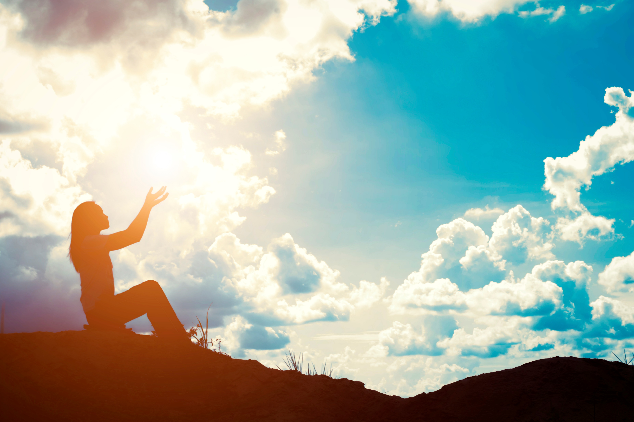
Jn. 17:12 Cuando estaba con ellos en el mundo, yo los guardaba en tu nombre; a los que me diste, yo los guardé, y ninguno de ellos se perdió, sino el hijo de perdición, para que la Escritura se cumpliese

Slide 18
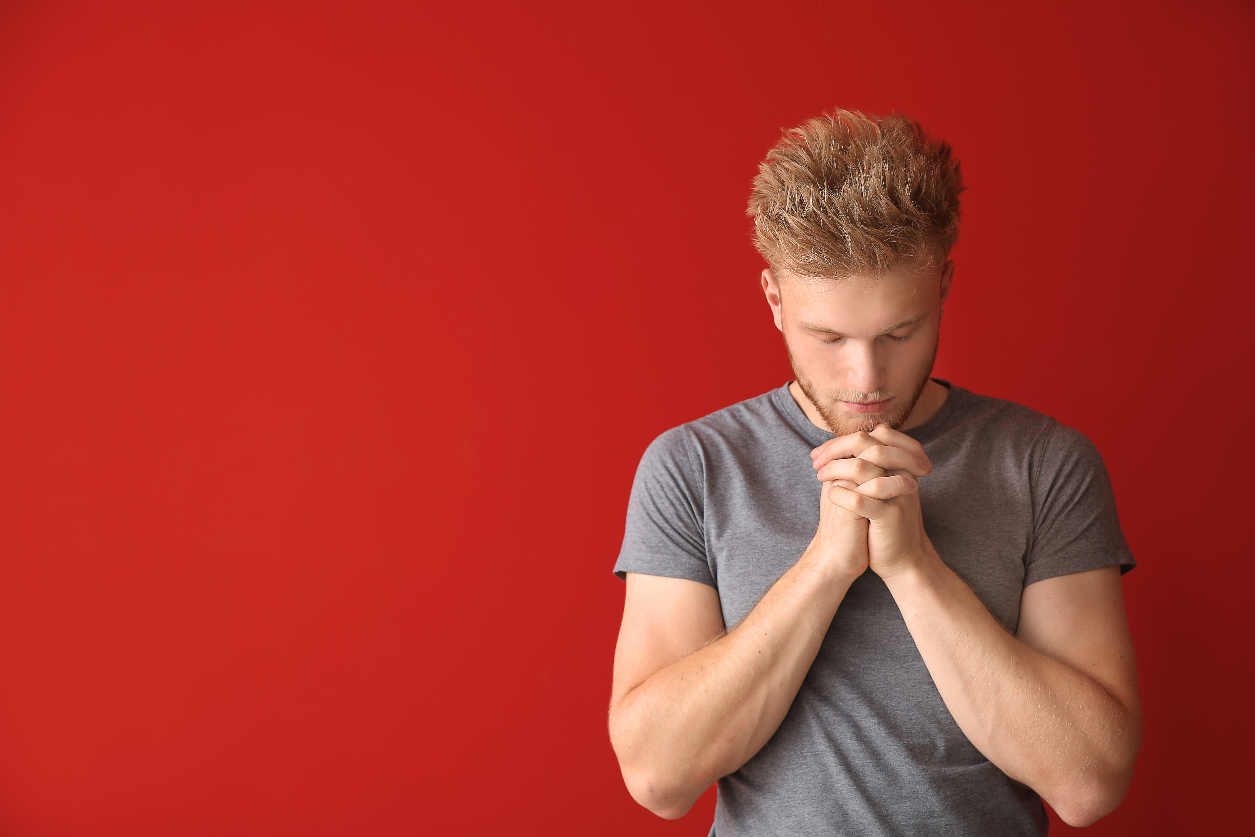
1ª Jn. 3:9
Todo aquel que es nacido de Dios, no practica el pecado, porque la simiente de Dios permanece
en él; y no puede pecar, porque es nacido de Dios.

Slide 19
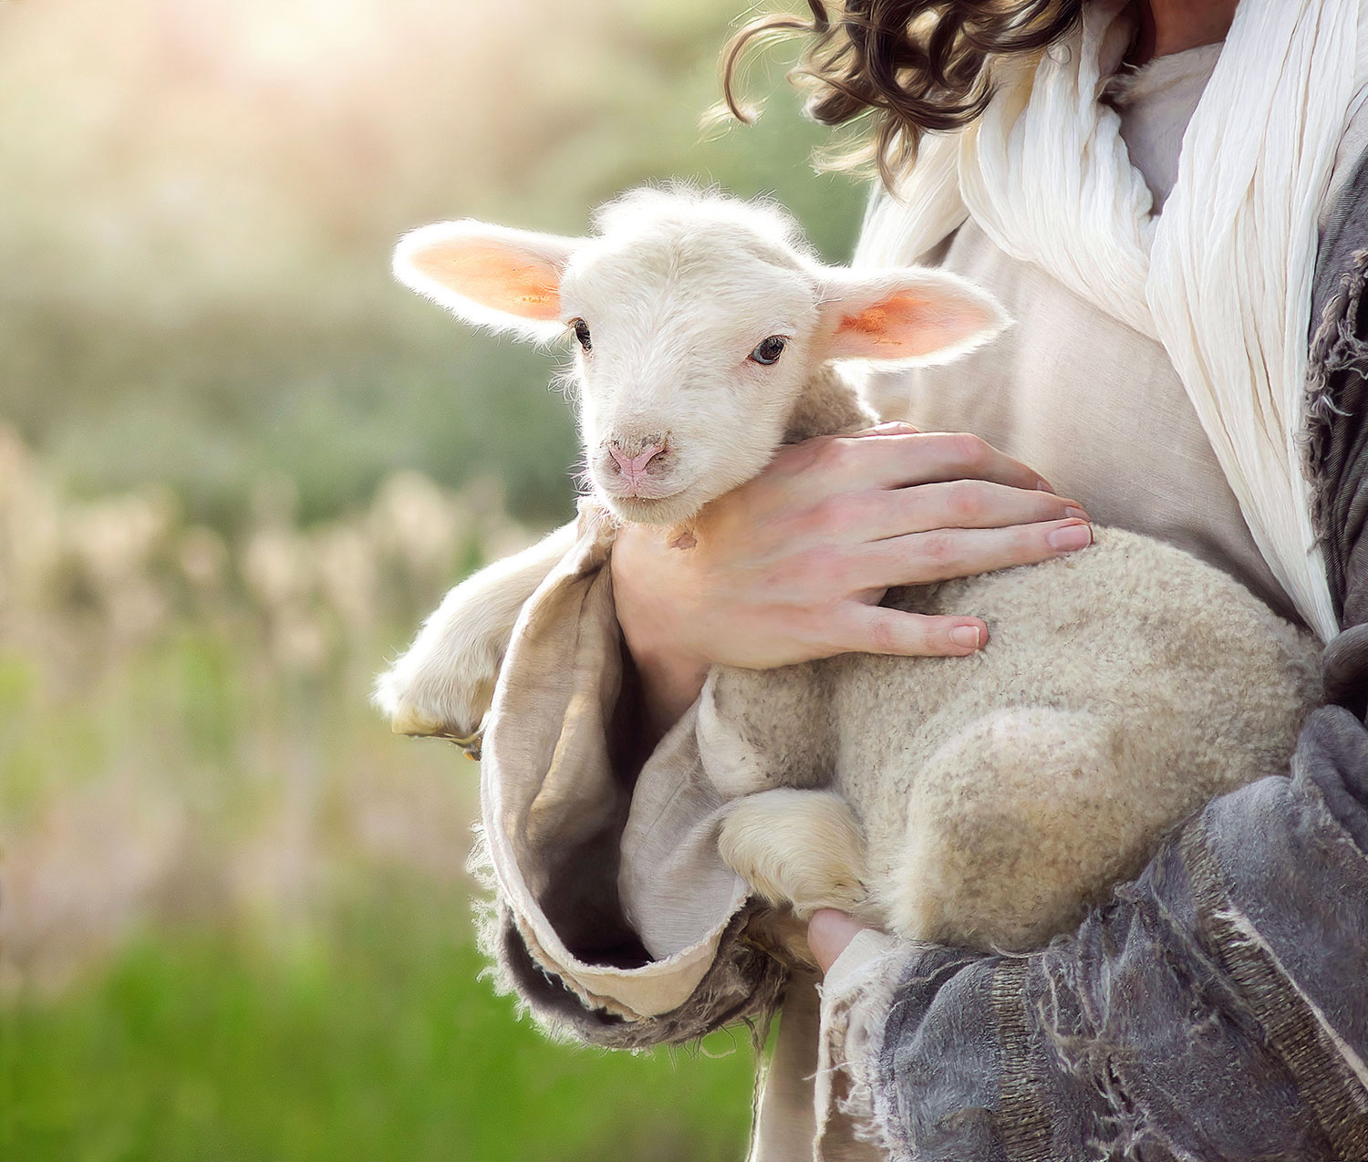
UNA SALVACIÓN
SEGURA
JUAN 10

Slide 20
Jn. 10:24 Y le rodearon los judíos y le dijeron: ¿Hasta cuándo nos turbarás el alma? Si tú eres el Cristo, dínoslo abiertamente.
Jn. 10:25 Jesús les respondió: Os lo he dicho, y no creéis;
las obras que yo hago en nombre de mi Padre,
ellas dan testimonio de mí;
Jn. 10:26 pero vosotros no creéis,
porque no sois de mis ovejas, como os he dicho.

Slide 21
Jn. 10:27 Mis ovejas oyen mi voz, y yo las conozco,
y me siguen,
Jn. 10:28 y yo les doy vida eterna; y no perecerán jamás,
ni nadie las arrebatará de mi mano.
Jn. 10:29 Mi Padre que me las dio, es mayor que todos,
y nadie las puede arrebatar de la mano de mi Padre.

Slide 22
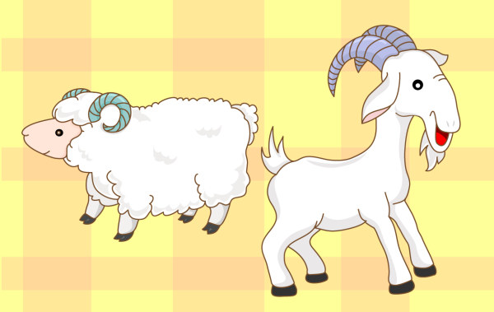
1. ¿QUÉ HACEN LAS OVEJAS?
a. Oyen la voz del pastor
Jn. 10:27 Mis ovejas oyen mi voz
“Las ovejas oyen al pastor,
las cabras NO”
En él también vosotros, habiendo oído la palabra de verdad, el evangelio de vuestra salvación, y habiendo creído en él, fuisteis sellados con el Espíritu Santo de la promesa.
Efesios 1:13

Slide 23
1. ¿QUÉ HACEN LAS OVEJAS?
b. Siguen al pastor
Jn. 10:27 Mis ovejas oyen mi voz, y yo las conozco, y me siguen,
Si has oído la voz del pastor “seguirás al pastor"
OIR=OBEDECER
Y pondré dentro de vosotros mi Espíritu, y haré que andéis en mis estatutos, y guardéis mis preceptos, y los pongáis por obra.
Ez. 36:27

Slide 24
2. ¿QUÉ HACE EL PASTOR?
a. Conoce a sus ovejas
Jn. 10:27 Mis ovejas oyen mi voz,
y yo las conozco, y me siguen,
Nadie tiene mayor amor que este,
que uno ponga su vida por sus amigos.
Juan 15:13

Slide 25
2. ¿QUÉ HACE EL PASTOR?
b. Les da la Vida Eterna
Jn. 10:28
y yo les doy vida eterna;
y no perecerán jamás,

Slide 26
2. ¿QUÉ HACE EL PASTOR?
C. Las protege
Jn. 10:28
y yo les doy vida eterna;
y no perecerán jamás, ni
nadie las arrebatará de mi mano.

Slide 27
3. ¿QUÉ HACE EL PADRE DEL PASTOR?
a. Da las ovejas
Jn. 10:29 Mi Padre que me las dio, es mayor que todos,
“Somos un regalo de
Dios el Padre a su Hijo”

Slide 28
3. ¿QUÉ HACE EL PADRE DEL PASTOR?
b. Protege las ovejas
Jn. 10:29 Mi Padre que me las dio, es mayor que todos,
y nadie las puede arrebatar de la mano de mi Padre.

Slide 29
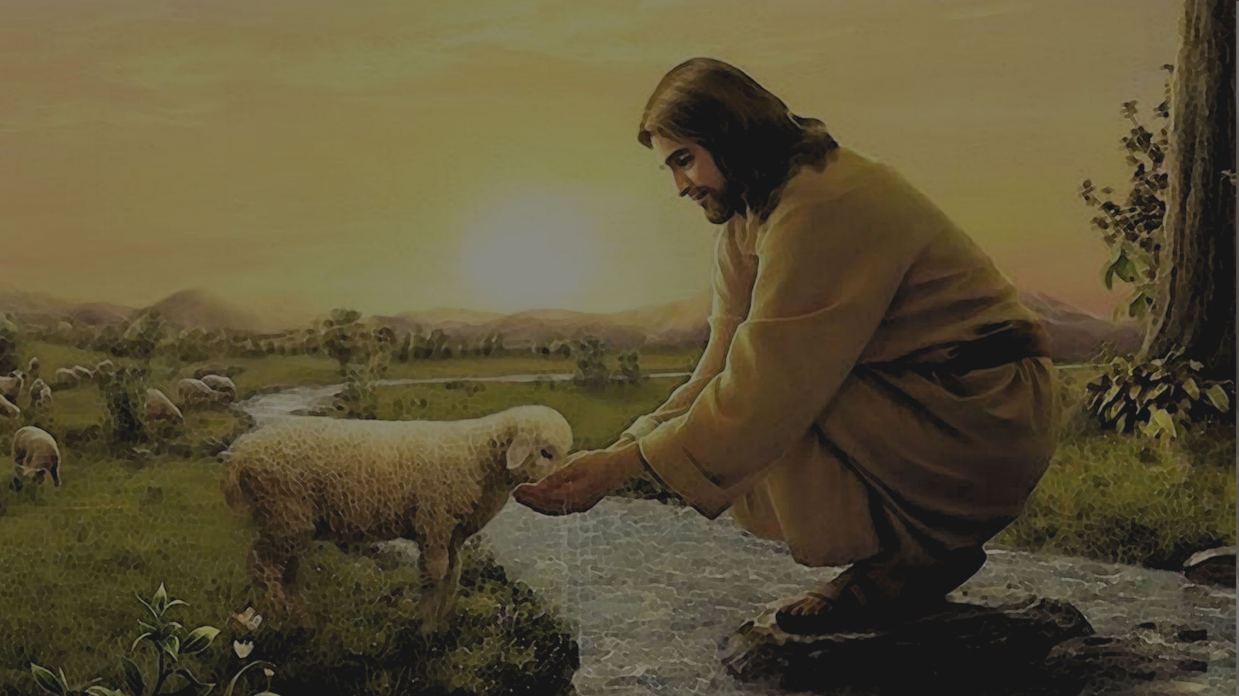
NUESTRA SALVACIÓN
ESTÁ COMPLETAMENTE SEGURA
EN LAS MANOS DE NUESTRO DIOS.

Slide 30
Y a los que predestinó,
a éstos también llamó; y a los que llamó, a éstos también justificó; y a los que justificó,
a éstos también glorificó.
ROMANOS 8

Slide 32
EJERCICIO
Historia y Teología
Sublime Gracia
Desde el 3:14:47 al 4:01:11

Slide 33
EJERCICIO
La perseverancia de
los santos
(Miguel Núñez)

